Slide 1

Etude de marché

Slide 2
Analyse PESTEL
PESTEL est un moyen mnémotechnique sous forme d’acronyme pour explorer les six facteurs macro-environnementaux à analyser :
Politique -> stabilité politique
Économique -> GNI per hab / + gros exportateurs
Socioculturel -> plus gros importateurs de poulets / Kasher - Halal
Technologique -> …
Écologique -> transport / bio
Légal -> accords commerciaux

Slide 3
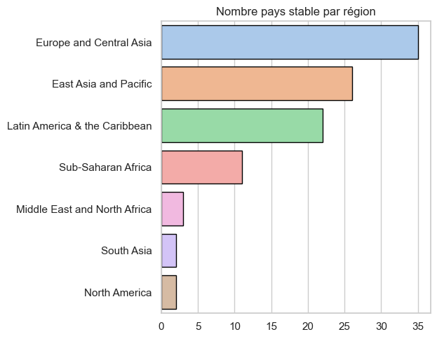
Politique
Nombre de pays présents dans le dataset -> 196
Pays ayant un indicateur de stabilité politique > 0 -> 101
Une première tendance se dessine, à savoir travailler avec l’UE et le marché asiatique au vu du nombre de pays.

Slide 4
Economique
Données récupérées via la WORLD BANK GROUP
Deux angles à étudier :
Le gni par hab pour déterminer la richesse car le poulet est un produit qui coûte cher
Repérer les + gros exportateurs de poulets

Slide 5
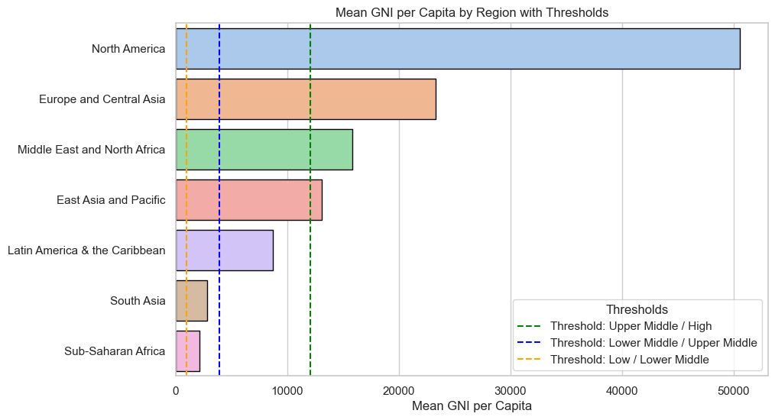
GNI par habitant

